Slide 1
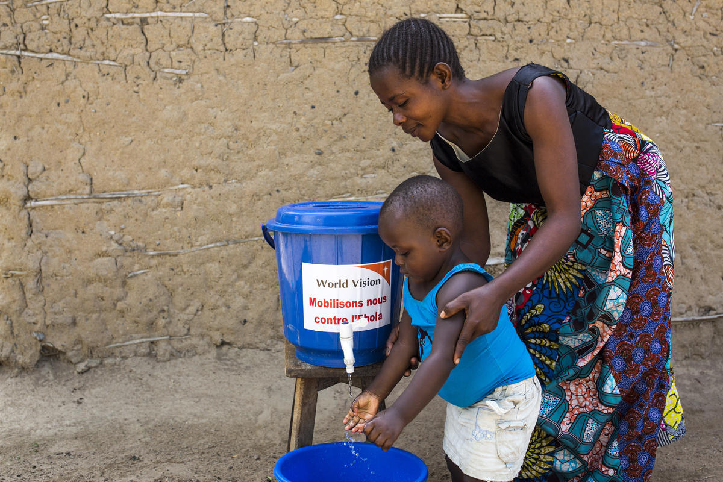


Geef voor Congo
In Congo werkt World Vision samen met lokale partners om de Ebola-uitbraak te stoppen en kinderen te beschermen. Juist nu is dat hard nodig, omdat er voor deze variant geen goedgekeurd vaccin bestaat.
Samen kunnen we besmettingen voorkomen en levens redden. Help mee!
Scan en doneer

Slide 2
Geef voor Congo
In Congo werkt World Vision samen met lokale partners om de Ebola-uitbraak te stoppen en kinderen te beschermen. Juist nu is dat hard nodig, omdat er voor deze variant geen goedgekeurd vaccin bestaat.
Samen kunnen we besmettingen voorkomen en levens redden. Help mee!
NL54 ABNA 0412 0072 82
o.v.v. ‘Noodhulp Ebola’

